Slide 1
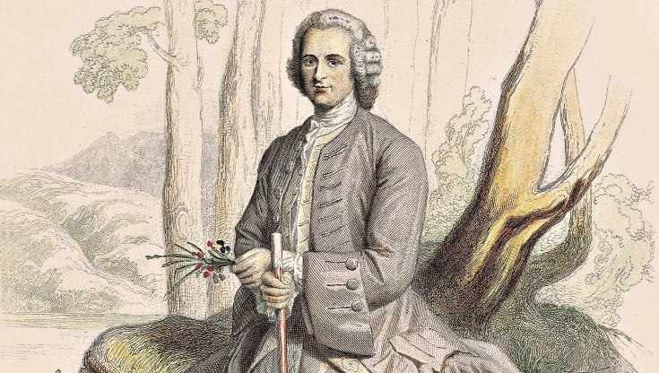
Rousseau
Giulia Licata
Sara Pedalino Laura Malta Gaetano Santoro
Laura Sciuto Maria Chiara Leone IV BL
a.s. 2020-2021

Slide 2
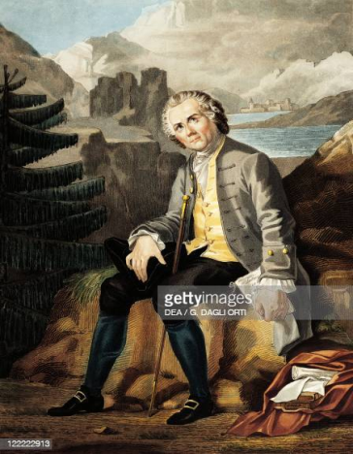
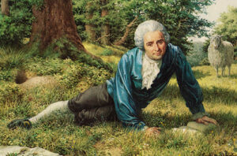
Biographie
Il est né à Genève en 1712.
Il est passionné par l’étude et la lecture mais il est contraint de travailler comme apprenti graveur.
En 1742 il se déplace à Paris.
Il se consacre à l’étude de la philosophie, des sciences, des mathématiques.
Il entre en contact avec les milieux culturels de l’époque

Slide 3
Il rencontre Thérèse Levasseur
avec qui il aura cinq enfants.
Discours sur les sciences et Discours sur l’origine et les
les arts fondements de l’inégalité
entre les hommes
notoriété
À la suite des critiques
et plusieurs voyages, il vit dans la pauvreté.
Il meurt d’une hémorragie en 1778 à Ermenonville.
Seize ans plus tard, à la suite de la Révolution, son corps est transféré au Panthéon de Paris, aux côtés de ceux qui étaient considérés comme les personnalités les plus importantes de la nation.

Slide 4

Contribution à l‘Encyclopédie
Rousseau a coopéré à la création d’un article: Économie politique.
Deux thèmes
Volonté Pouvoir
Il parle de la volonté générale , qui Il pense que le pouvoir exécutif
ne coïncide pas avec la volonté de doit être soumis aux lois édictées
la majorité, mais avec le bien par la volonté générale, et son
objectif de la communauté. rôle est de faire appliquer ces lois.

Slide 5
Sur cette base, Rousseau établis 3 règles que tous les gouvernements doivent suivre
La volonté générale doit être soutenue et respectée par le gouvernement
Il faut s’assurer que l’ensemble des volontés de l’homme individuel se rapproche le plus possible de la volonté générale.
La propriété privée doit être garantie pour tous, le travail encouragé et protégé, les impôts doivent suivre les lois adoptées par le peuple.
les citoyens doivent être
éduqués à aimer leur
pays et à désirer le bien
commun
ceux qui n’ont pas assez
d’argent sont exonérés

Slide 6

La Nouvelle Héloïse
C’est un roman épistolaire
Il s’agit de l’histoire d’amour entre Héloïse et Abélard, deux amants médiévaux malheureux.

Slide 7
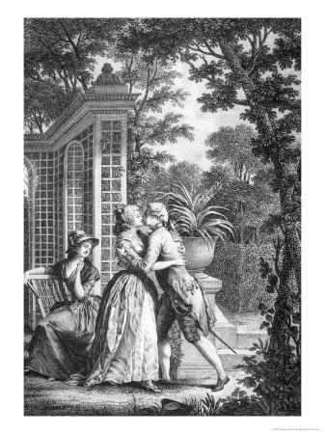
Les Thèmes
Éléments pre-romantiques
Inspiration autobiografique
Rôle de la nature
Amour malheureux
Tentation au suicide
Exile volontaire du protagoniste
Conflit entre la civilisation et
la vie dans la nature

Slide 8
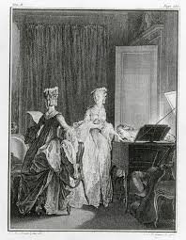
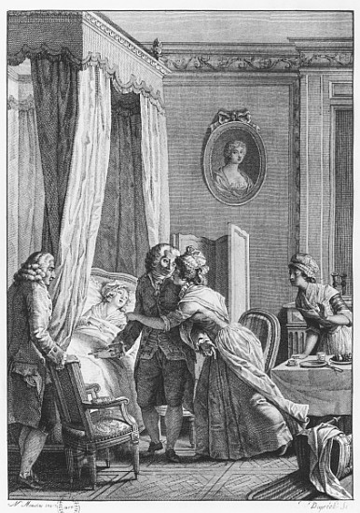
Intrigue
Une jeune noble, Julie d’Étanges, et son précepteur Saint Preux se sont pris de passion mais en raison de leur différence sociale, ils ne peuvent pas être ensemble. Ainsi ils se séparent pour les voyages de Saint Preux et pour le future mariage de Julie avec M. de Wolmar.. Quatre ans plus tard les amants se retrouvent mais Julie, frappée de mélancolie, finit par mourir.

Slide 9

L’Émile ou de l’éducation
C’est un roman pédagogique publié en 1762.
Cette œuvre souligne que rien ne peut être fait sans partir de l’éducation qui sert à créer de nouveaux hommes dans une nouvelle société.

Slide 10
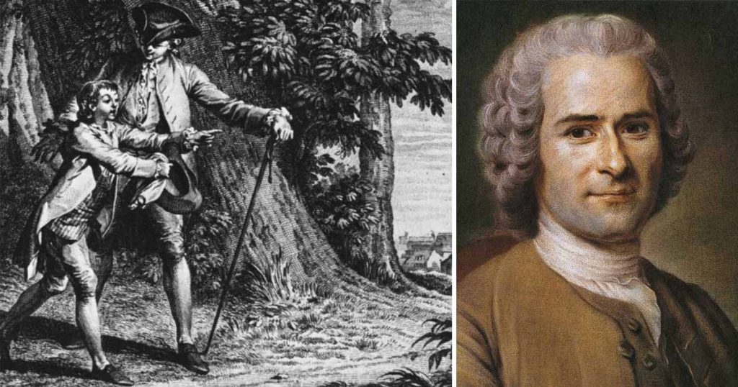
L’ouvrage est divisé en cinq parties correspondant aux cinq phases fondamentales qui retracent
l’éducation du jeune Émile
élève imaginaire suivi d’un tutor
Rousseau lui-même
La cause de son grand succès réside dans le fait qu’il se présente comme un traité pédagogique même si, à son écriture, la pédagogie n’existe pas encore comme branche du savoir.
L’éducation du garçon se fait au contact de la nature, loin des influences de la vie sociale; cela durera 25 ans et il ne sera pas laissé libre lorsqu’il sera un bon modèle pour ses citoyens.

Slide 11

Le Contrat social
C’est un ouvrage de philosophie politique publié en 1762.
L'œuvre a constitué un tournant décisif pour la modernité, en affirmant le principe de souveraineté du peuple appuyé sur les notions de liberté, d'égalité, et de volonté générale.

Slide 12
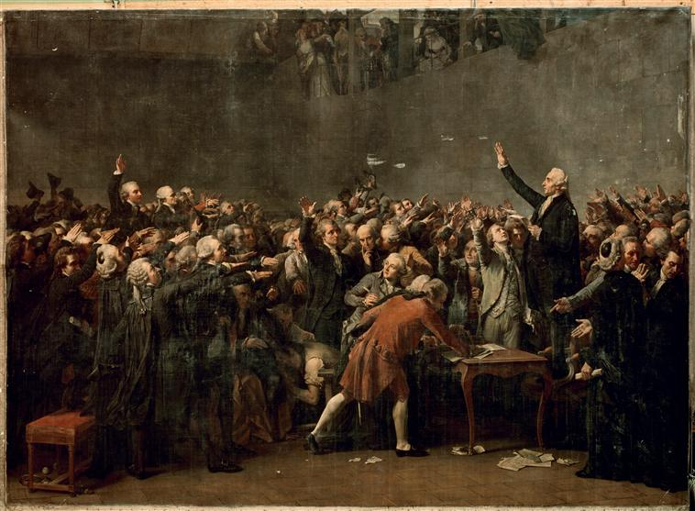
Si l’homme est naturellement bon, tous les vices
dérivent du fait qu’il est «mal gouverné».
Il faut rechercher une forme de gouvernement qui permet à l’homme de jouir d’une certaine liberté
la république

Slide 13
Rousseau exprime son idéal républicain en quatre parties :
Renonciation à nos droits naturels au profit de l’État qui conciliera l’égalité et la liberté
Le peuple tout-puissant sauvegarde le bien-être général contre les groupements d’intérêts
La démocratie doit maintenir sa pureté par des assemblées législatives
Création d’une religion d’État.
Selon Rousseau, la justice ne peut pas se définir comme «le droit du plus fort». Si la justice était ainsi, les individus les plus puissants seront toujours les plus justes.
La justice chez Rousseau consiste en l’harmonie des actes individuels avec l’autorité civile.

